Slide 1
Škola 21. storočia
Dopytovo orientovaný projekt
Moderné vzdelávanie pre vedomostnú spoločnosť/Projekt je spolufinancovaný zo zdrojov EÚ
Kód ITMS projektu 26110130435
Aktivita 1.1

Slide 2
Život v rodine

Slide 3
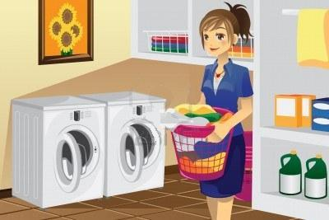
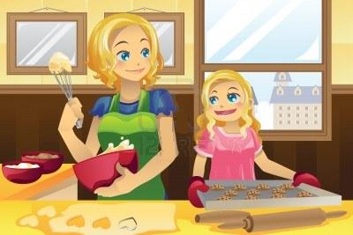
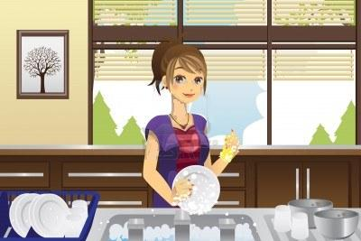
Moja mama všetko vie,
varí, perie, upratuje.
Moja mama všetko stíha,
pečie koláč, riad umýva.
Notes:
Moja rodina, podtéma: Život v rodine

Slide 4
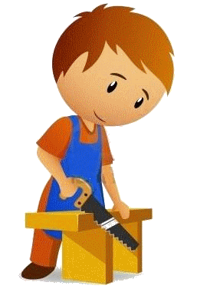
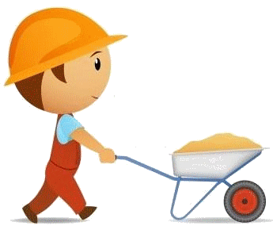
Otec ten rád majstruje,
všetko rád opravuje.
On je majster nad majstrov, postaví hoc veľký dom.

Slide 5
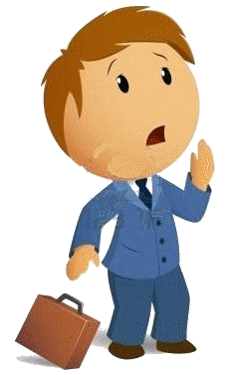
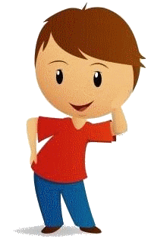
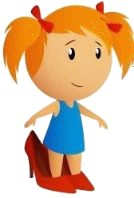
Tak sme jedna rodina,
otec
mama
brat
i ja.

Slide 6
Veselý týždeň
jednej rodiny

Slide 7
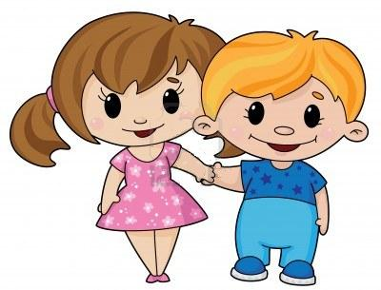
Pondelok
Sústreďte sa na hodinku:
Zahráme sa na rodinku,
na otecka, na mamičku
na bračeka, na sestričku.
Utorok
Otec, mama- to sú dvaja,
veľká láska, tá ich spája.
Brat a sestra- pekný párik,
chodia tajne na lekvárik.

Slide 8
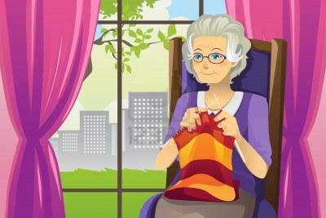
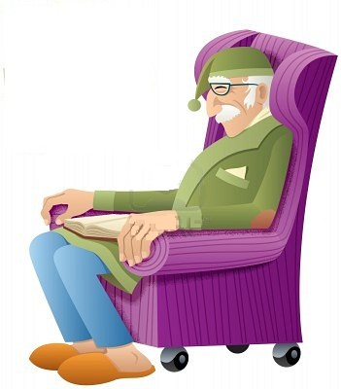
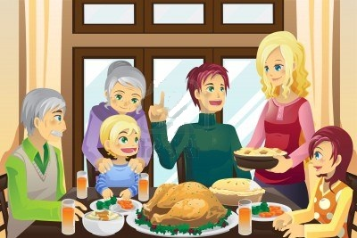
Streda
Ešte je tu babka s dedkom.
Babka pletie s dedkom Pletkom.
V klietke majú papagája.
Keď to zrátam, tak sú traja.
Štvrtok
Tak si žijú v jednom byte,
vypisujú tete Zite,
nech im rýchlo napiecť ráči.
Všetci túžia po koláči.

Slide 9
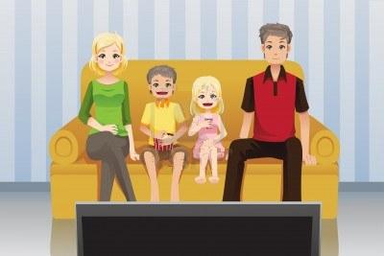
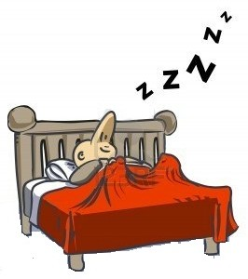
Piatok
Niekedy sa trochu nudia.
Nech sa nudia, veď sú ľudia!
Zabaví ich možno telka,
od soboty do pondelka.
Sobota
Brat a sestra svorne mlčia. Čo tí naši doma trčia?
A dedko si sladko chrápe
natiahnutý na kanape.

Slide 10
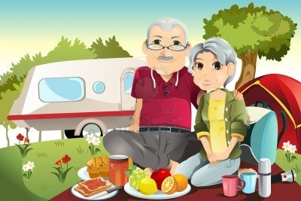
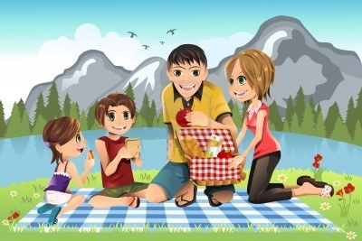
Nedeľa
Pekný deň je nedeľa,
oddychuje rodina.
Nové sily naberá,
do prírody chodieva.

Slide 11
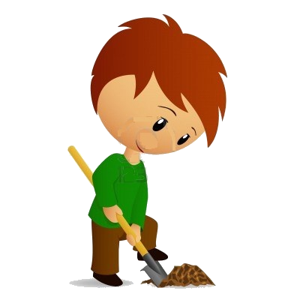
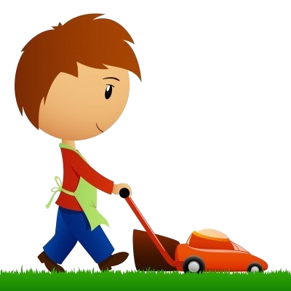
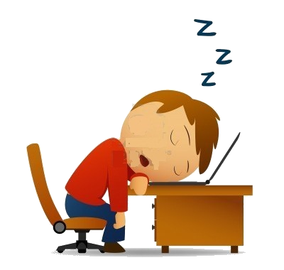
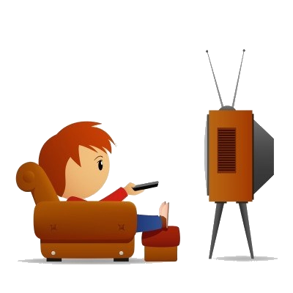
Čo robí otec?

Slide 12
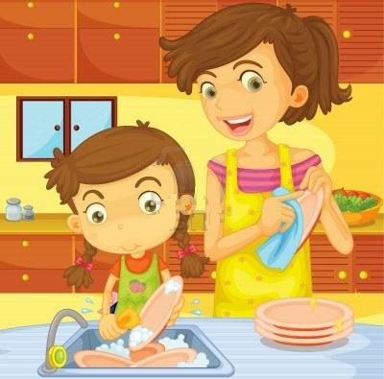
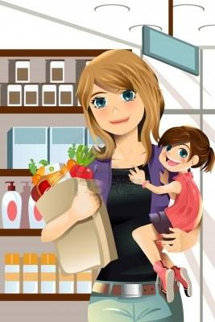
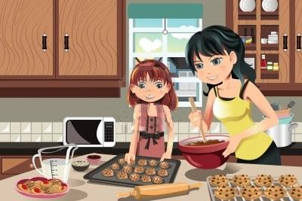
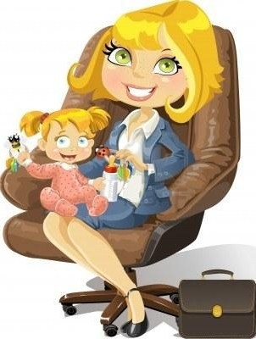
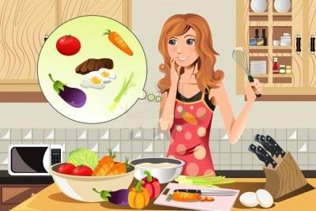
Čo robí mama?

Slide 13
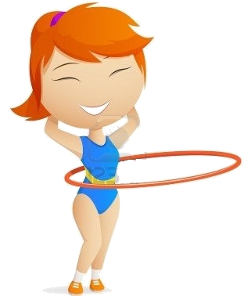
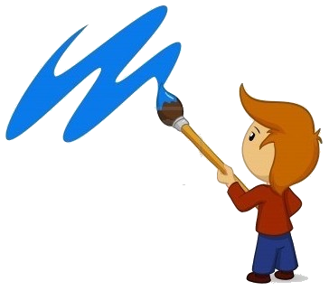
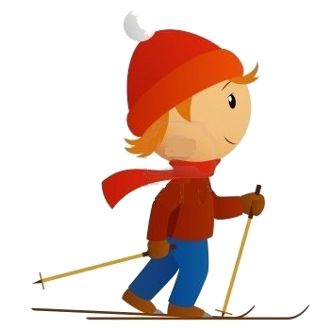
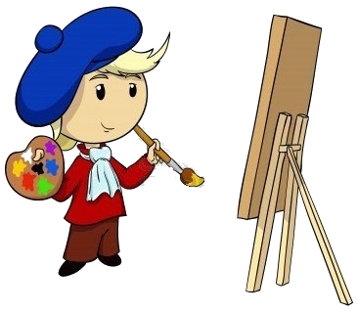
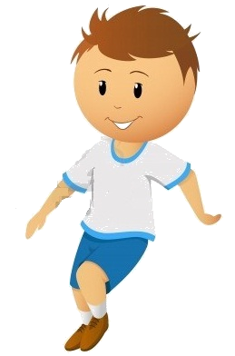
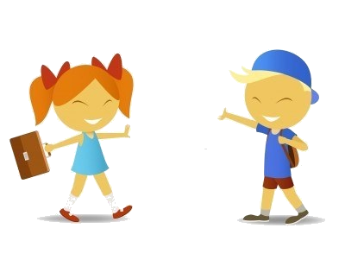
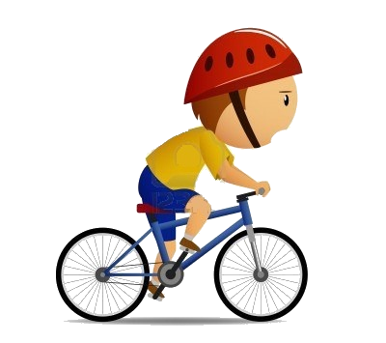
Čo robia deti?

Slide 14
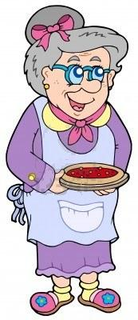
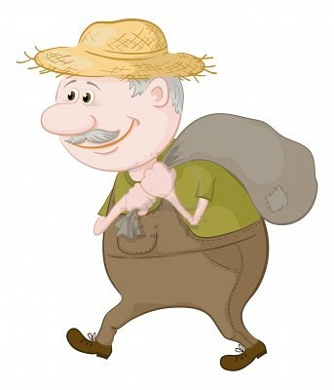
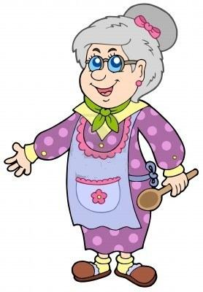
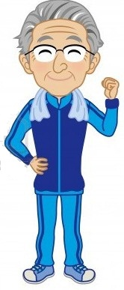
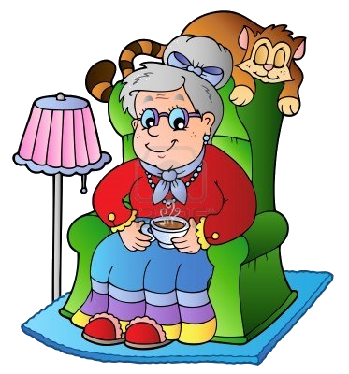
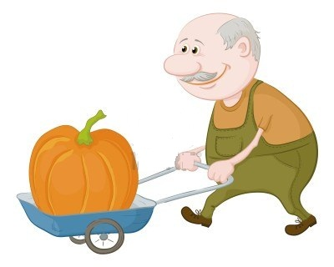
Čo robia starí rodičia?

Slide 15
Ďakujem za pozornosť.
Mgr. Eva Buchelová
V prezentácii sú použité obrázky z www.123rf.com

